Slide 1
Linux Shell & Administration
Formateur : Braiek Fares

Slide 2
Les expressions arithmétiques
Différentes méthodes permettent d'effectuer des calculs : Calcul simple sur les entiers:
🞑 La commande let
🞑 Les parenthèses : La syntaxe spéciale $((operation))
🞑 La commande expr
Calcul avancé - Nombres flottants:
L’outil bc : supporte des nombres de précision arbitraires

Slide 3
Les expressions arithmétiques
46
La commande let :
Evaluation des variables let
expressions arithmétiques sur des
Exemple
x=$((5+2)); echo "x =$x" #x= 7
let y=$x+3; echo "y =
$y" #y= 10

Slide 4
Les expressions arithmétiques
47
Faire un calcul arithmétique avec Les parenthèses :
(( expression))
Exemple
a=$((b=3+ 2)) ; echo "a= $a" ; echo "b= $b"
a= 5 b= 5
🞑 Dans sa forme la plus simple,
a=$(( 5 + 3 )),
et attribuera sa valeur
exécutera le calcul 5 + 3, soit 8,
à la variable a

Slide 5
Les expressions arithmétiques
48
La commande expr :
🞑 expr $nbr1 opérateur $nbr2
🞑 expr $chaine : expression régulière
Attention à l’interprétation de certains caractères spéciaux !!
Exemple : Les expressions arithmétiques
d=`expr 6 + 7`; echo "d = $d" d=`expr 6+7`; echo "d = $d“
NB: sans les espaces ça sera interprétée comme chaîne de caractères. Les arguments de la commande expr doivent toujours être séparés par au moins un espace ou une tabulation

Slide 6
Le calcul arithmétique
49
Opérateurs arithmétiques
Opérateur | Description
+ | addition
- soustraction
/ division
* multiplication
** | p ui ssa nc e ( Bas h 2 . 02 et supérieurs)
% | modulo (reste d e division entière)
Bash ne comprend pas l'arithmétique à
virgule
flottante:
interprète
donc les
nombres décimaux comme des chaînes de caractères
Toute opération sera donc toujours entière
Pour des calculs complexes, on utilise l’outil bc

Slide 7
Le calcul arithmétique : exemples
53
Calcul simple:
🞑 a=1 ; a=$(($a + 1))
; echo $a
; echo $a
🞑 a=1 ;
🞑 a=1 ;
🞑 a=`expr
let "a=$a + 1" let a++ ; echo $a
6 + 1`; echo a = " $a"
🞑 expr | 20 | + | 5
🞑 expr | 20 | + | 5 / 2
🞑 expr | 20 | + | 5
🞑 expr | 20 | + | 5 / 2
Calcul avancé:
🞑 echo 20+5/2 | bc
🞑 echo 'scale=4;20+5/2' | bc
🞑 echo "1/3" | bc
🞑 Mode interactif bc:
$ bc
5.3+5
10.3
-l

Slide 8
Manipulation des chaînes de caractères
54
Longueur de chaînes de caractères :le premier caractère d'une chaine a pour indice 0
🞑 ${#var} : longueur de la variable ( en caractères)
🞑 expr length $var
🞑 Exemple : var="abcde" ;echo ${#var} //affiche 5
Extraction de sous-chaînes :
🞑 ${chaine:position}: Extrait une sous-chaîne de $chaine à partir de $position Phrase="Pourtant elle tourne"
echo ${Phrase:7} // affiche «t elle tourne »
🞑 ${chaine:position:longueur}: Extrait $longueur caractères d'une sous- chaîne de $chaine à la position $position
echo ${phrase:7:5} : sous-chaine de 5 caractère à partir du 8ème position // affiche " t ell"

Slide 9
Extraction par motif
55
Pour supprimer la plus courte partie d'une string en partant du début,
il suffit d'utiliser la syntaxe ${chaine#sous-chaine}. Pour partir de la fin : ${chaine%sous-chaine}.
fichier="/var/tmp/"
echo ${fichier#*/} # Affiche "var/tmp/"
echo ${fichier%/*} # Affiche "/var/tmp“
Pour supprimer la plus longue partie possible d'une chaîne, il suffit de doubler le caractère :
fichier="/var/tmp/toto"
echo ${fichier##*/} # Affiche toto
fichier=var/tmp/toto
echo ${fichier%%/*} # Affiche var

Slide 10
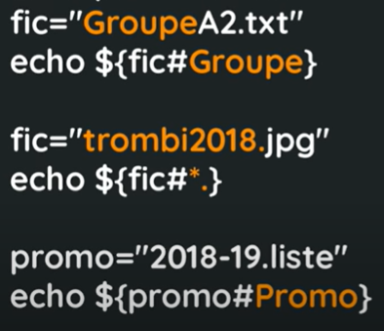
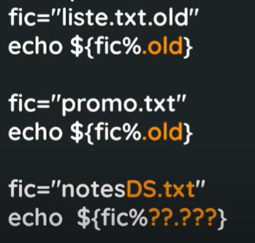
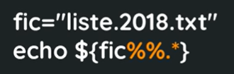
Remplacement par motif

Slide 11
Remplacement par motif
56
Remplacement de sous-chaîne
${chaine/souschaine/remplacement} Remplace la première correspondance de $souschaine par $remplacement.
${chaine//souschaine/remplacement} Remplace toutes les correspondances de $souschaine avec $remplacement.
${chaine/#souschaine/remplacement}
${chaine/%souchaine/remplacement}

Slide 12
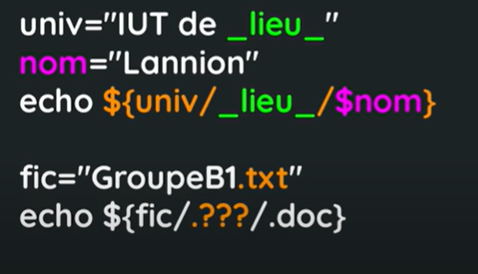
Rempalcement par motif

Slide 13
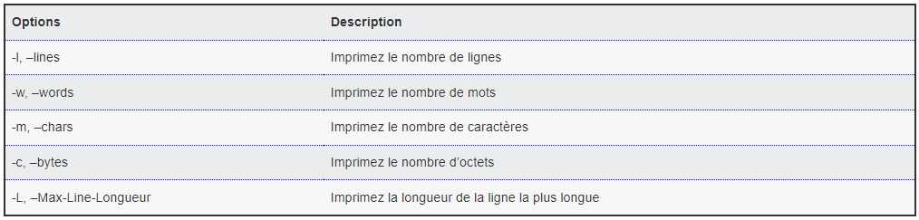
Manipulation des chaînes de caractères : WC
La commande wc de Linux vous permet de compter le nombre de lignes, de mots, de caractères et d’octets de chaque fichier donné ou d’entrée standard et d’imprimer le résultat
wc [options] fichier

Slide 14
Manipulation des chaînes de caractères : WC
Exemples d’utilisation de la commande wc
#wc rose-tatoo.txt Ubuntu.txt
15 109 503 rose-tatoo.txt
3 41 266 Ubuntu.txt
18 150 769 total
15 est le nombre de lignes
109 est le nombre de mots
503 est le nombre de caractères
#wc -l /etc/passwd
33 /etc/passwd
Pour compter le nombre de fichiers dans un répertoire, on peut utiliser ls avec wc comme ceci
debian@linux:/etc$ ls | wc -l
170

Slide 15
Manipulation des chaînes de caractères : sort
la commande sort trie le contenu d’un fichier texte, ligne par ligne.
C’est une commande très utile qui réorganise les lignes d’un fichier texte afin qu’elles soient triées, numériquement et alphabétiquement.
sort [OPTION] [FICHIER]
Tri par ordre alphabétique :
-f : Ignore la casse lors du tri.
-n : Trie numériquement plutôt qu'alphanumériquement.
-r : Trie en ordre inverse.
Tri par colonne :
-k <num> : Trie en utilisant une clé spécifique, où <num> est le numéro de colonne
Caractère de séparation de champ :
-t <caractère> : Spécifie le caractère utilisé comme séparateur de champ.

Slide 16
Manipulation des chaînes de caractères : sort
Suppression des doublons :
-u : Supprime les lignes en double, ne montrant que la première occurrence.
Fusion des fichiers triés :
-m : Fusionne plusieurs fichiers triés en une seule sortie triée.
Stabilité du tri :
Ignorer les espaces blancs :
-b : Ignore les espaces blancs en début de ligne.

Slide 17
Manipulation des chaînes de caractères : sort
Exemples d’utilisation
fruits.txt
apples
oranges
pears
kiwis
bananas
#sort fruits.txt
bananes
des oranges
des poires
Kiwis
pommes
Le fichier fruits.txt n’est pas modifiée, simplement la commande sort affiche le tri en sortie du terminal

Slide 18
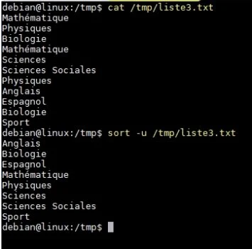

Manipulation des chaînes de caractères : sort
Exemples d’utilisation
sort fruits.txt > fruits-tries.txt = sort -o fruits-tries.txt fruits.txt

Slide 19
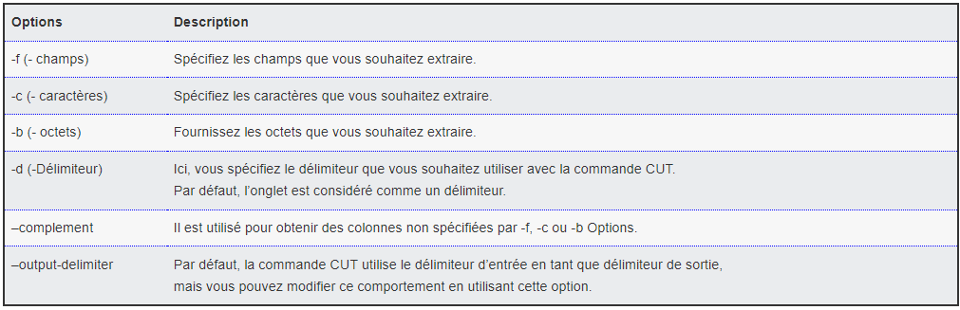
Manipulation des chaînes de caractères : cut
cut est l’un des outils de filtrage de texte présents dans Linux et UNIX. Elle s’utilise pour extraire des colonnes spécifiques des lignes de texte.
Vous passez du texte à l’aide de fichiers ou la sortie d’une autre commande à la commande cut.
Ensuite elle imprime les données à la sortie standard du terminal.Ainsi, vous coupez une ligne par délimiteur, caractère et octet.
cut options [fichier]

Slide 20
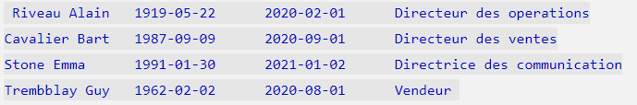
Manipulation des chaînes de caractères : cut
Exemples d’utilisation
employes.txt
En utilisant l’option -f, vous pouvez spécifier les champs que vous souhaitez extraire.
Pour afficher les champs 1 à 3
cut -f 2 employes.txt
1919-05-22
1987-09-09
1991-01-30
1962-02-02
cut -f 1-3 employes.txt ou –f -3
Riveau Alain 1919-05-22 2020-02-01
Cavalier Bart 1987-09-09 2020-09-01
Stone Emma 1991-01-30 2021-01-02
Trembblay Guy 1962-02-02 2020-08-01

Slide 21
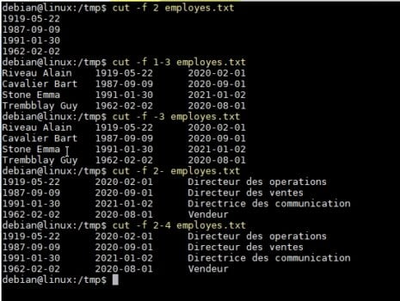
Manipulation des chaînes de caractères : cut

Slide 22
Manipulation des chaînes de caractères : cut
Pour indiquer le séparateur de sorite, utilisez l’option –output-délimiter ( utile pour les fichiers CSV par exemple)
cut -f 1,2,4 --output-delimiter=',' employes.txt
Riveau Alain,1919-05-22,Directeur des operations
Cavalier Bart,1987-09-09,Directeur des ventes
Stone Emma,1991-01-30,Directrice des communication
Trembblay Guy,1962-02-02,Vendeur
Par défaut, le délimiteur est la tabulation mais les fichiers peuvent utiliser d’autres séparateurs de colonnes (espace, virgule, apostrophes, …).la commande vous permet de spécifier un délimiteur grâce à l’option -d
cut -d ',' -f 2 etudiant.txt

Slide 23
Manipulation des chaînes de caractères : egrep
Une version étendue de la commande grep sur les systèmes Unix/Linux.
egrep est maintenant obsolète, mais vous pouvez obtenir le même comportement en utilisant la commande grep avec l'option -E
egrep [OPTIONS] <regex>
-i : Ignore la casse (insensible à la casse).
-v : Inverse la sélection, montrant les lignes qui ne correspondent pas au motif.
-n : Affiche le numéro de ligne avec chaque ligne correspondante.
-r : Recherche récursive dans les répertoires.
-w : Correspond uniquement aux mots entiers.
-c : Affiche le nombre total de lignes correspondantes.
-l : Affiche les noms des fichiers contenant des lignes correspondantes.
-A n : Affiche n lignes après chaque ligne correspondante.
-B n : Affiche n lignes avant chaque ligne correspondante.
-C n : Affiche n lignes avant et après chaque ligne correspondante

Slide 24
Manipulation des chaînes de caractères : Expressions régulières
Une expression régulière (ou regex) décrit dans une syntaxe spécialisée une famille de chaînes de caractères.
Par exemple :
a.*z : tout chaîne qui commence par a et se termine par z
[a-z]{1,5} : tous les mots de 1 à 5 lettres minuscules
\d{2}/\d{2}/\d{4} : toutes les dates au format jj/mm/aaaa (un peu plus)
[a-z0-9.-]+@[a-z0-9.-]+(\.[a-z]+)* : toutes les adresses e-mail (un peu moins)

Slide 25
Manipulation des chaînes de caractères : Expressions régulières
Caractères spéciaux
. : n'importe quel caractère
[...] : un caractère appartenant à la séquence décrite, exemples :
[xyz] : un des caractères x, y ou z
[^xyz] : n'importe quel caractère autre que x, y ou z
[0-9] : n'importe quel chiffre décimal
[a-zA-Z_] : n'importe quelle lettre minuscule ou majuscule, ou l'underscore.
^ : le début de la ligne
$ : la fin de la ligne

Slide 26
Manipulation des chaînes de caractères : Expressions régulières
Modificateurs
Si on suppose que a et b sont des expressions régulières quelconques :
(a)* : un texte qui satisfait a zéro fois ou plus
(a)+ : un texte qui satisfait a une fois ou plus
(a)? : un texte qui satisfait a zéro ou une fois
(a){i,j} : un texte qui satisfait a entre i et j fois
(a)|(b) : un texte qui satisfait a ou b
Échappements
Pour éviter que egrep ou sed n'interprète un caractère spécial on le fera précéder d'un antislash (\).
# affiche toutes les lignes de src qui contiennent un a suivi d'une étoile
egrep "a\*" <src

Slide 27
Les conditions : La commande test
57
Sert à vérifier des conditions
Ces conditions portent sur des fichiers (le plus souvent), ou des chaînes ou une expression numérique
Syntaxe :
Deux syntaxes possibles pour tous les shells :
🞑 Test expression
🞑 [ expression ] (Attention aux espaces autour de expression)
Une autre synatxe avec bash :
🞑 [[ expression ]] # Permet de mieux gérer les problèmes d'espaces dans les noms de fichiers, , les erreurs, ,,,

Slide 28
La commande test: Valeur de retour
58
Rappels :
Tout programme ou fonction retourne une valeur de compte-rendu d'exécution au shell qui l'a appelée : une valeur numérique entre 0 et 255
Cette valeur de retour est stockée dans la variable spéciale $?
🞑 0 indique que la commande s'est déroulée normalement (sauf cas particuliers)
🞑 Tout autre nombre (1-255) signale qu'une erreur s'est produite
La commande test, de même, retourne 0 si la condition est considérée comme vraie, une valeur différente de 0 sinon pour signifier qu'elle est fausse

Slide 29
Les conditions : If ... then ... fi
La structure de contrôle if then else fi utilise le code de sortie d'une commande
# un si simple
if [ test ]
Then
echo "le test est passé"
fi # on ferme toujours la condition par fi (if en verlan !)
# et avec un else if et un else
if [ test ]
then
echo "le test est passé"
elif [ test2 ]
echo "le test2 est passé"
else
echo "les deux tests ont échoué"
fi
else est optionnel

Slide 30
Enchainement conditionnel
Syntaxe
COMMANDE1 && COMMANDE2
COMMANDE1 || COMMANDE2
Exécute la seconde commande seulement si la première a réussi (&&) ou échoué (||).
Exemple :
gcc prog.c && echo "compilation OK"
read age;[ $age -le 25 ] && echo "vous êtes bien jeune !"

Slide 31
La commande test : les fichiers
59
◻
Tester un fichier: Elle admet 2 syntaxes (la deuxième étant la plus utilisée) :
🞑
Test option fichier [option fichier]
🞑
Si le test est vrai Renvoie 0 $? Contient 0
Sinon $? ≠ 0

Slide 32
Opérateurs sur les fichiers
60
Tests sur les fichiers (et sur les répertoires) :
-e ﬁchier
-s ﬁchier
-z ﬁchier
-r ﬁchier
-w ﬁchier
-x ﬁchier
Vrai si le ﬁchier/répertoire existe
Vrai si le ﬁchier à une taille supérieure à 0 Vrai si le ﬁchier fait 0 octet (donc si il est vide) Vrai si le ﬁchier/répertoire est lisible
Vrai si le ﬁchier/répertoire est modiﬁable
Vrai si le ﬁchier est exécutable ou si le répertoire est accessible
-O fichier Vrai si le ﬁchier/répertoire appartient à l’utilisateur
-G ﬁchier Vrai si le ﬁchier/répertoire appartient au groupe de l’utilisateur

Slide 33
Opérateurs sur les fichiers
61
Tests sur les fichiers (et sur les répertoires, suite) :
-d | nom |  | Vrai si nom représente un répertoire
-f | nom |  | Vrai si nom représente un ﬁchier
-L | nom |  | Vrai si nom représente un lien symbolique
f1 | -nt | f2 | Vrai si les deux ﬁchiers existent et si f1 est plus recent que f2
f1 | -ot | f2 | Vrai si les deux ﬁchiers existent et si f1 est plus ancien que f2
f1 | -ef | f2 | Vrai si les deux ﬁchiers représentent un seul et même ﬁchier

Slide 34
Les opérateurs sur les fichiers : Exemples
62
Exemples de tests sur les fichiers:
🞑 test -f /home/test.txt : tester si test.tx est un fichier ordinaire, équivalente à [ -f /home/test.txt ]
🞑 [[ | -f | /home/test.txt | ]]
🞑 [[ | -f | /etc/passwd ]] | ; | echo | $? | #0
🞑 [[ | -e | /etc/passwd ]] | ; | echo | $? | #0
🞑 mkdir rep1 ; [[ -f rep1]] ; echo $? #1
🞑 test -w /etc/passwd ; echo $?

Slide 35
Opérateurs sur les numériques
63
Tests sur les entiers :
entier1 -eq entier2 Vrai si entier1 est égal à entier2
entier1 -ge entier2 Vrai si entier1 est supérieur ou égal à entier2 ntier1 -gt entier2 Vrai si entier1 est strictement supérieur à entier2 entier1 -le entier2 Vrai si entier1 est inférieur ou égal à entier2 entier1 -lt entier2 Vrai si entier1 est strictement inférieur à entier
entier1 -ne entier2 Vrai si entier1 est différent de entier2

Slide 36
Opérateurs sur les numériques : Exemples
65
Exemples de comparaisons d'entiers:
[ 2 -lt 3 |  | ] | ; | echo | $?
[ 5 -lt 5 |  | ] | ; | echo | $?
varx=2 ; [ "$varx" |  | -lt | vary=3 "$vary" |  | ; ]; | echo $? #Equivalente à (( "$varx" < "$vary" ));echo $?
[ | "$varx" | -le | "$vary" |  | ]; | echo | $? | #Equivalente | à(( | "$varx" | <= | "$vary")); | echo | $?
[ | "$varx" | -ge | "$vary" |  | ]; | echo | $? | #Equivalente | à(( | "$varx" | >= | "$vary")); | echo | $?
[ | "$varx" | -le | "$vary" |  | ]; | echo | $? | #Equivalente | à(( | "$varx" | <= | "$vary")); | echo | $?
[ | "$varx" | -eq | "$vary" |  | ]; | echo | $?
[ | "$varx" | -ne | "$vary" |  | ]; | echo | $?

Slide 37
Opérateurs sur les chaînes de caractères
Tests sur les chaînes de caractères :
-n ”chaîne”
-z ”chaîne”
Vrai si la chaîne n’est pas vide
Vrai si la chaîne est vide
”chaine1” = ”chaine2” ”chaine1” != ”chaine2”
Vrai si les deux chaînes sont identiques Vrai si les deux chaînes sont différentes

Slide 38
Opérateurs sur les chaînes de caractères
Comparaison de chaînes de caractères
Opérateur | Résultat
= | est égal à
== | est égal à (synonyme de =)
!= | n'est pas égal à
< | est plus petit que, d'après l'ordre alphabétique ASCII
> | est plus grand que, d'après l'ordre alphabétique ASCII
Les options de la commande test -z / -n | -z la chaine est elle vide ? -n la chaine est elle non vide ?
Les opérateurs > et < ont besoin d'être dans une séquence d'échappement s'ils se trouvent à l'intérieur de [ ]

Slide 39
Des exemples
Conditions sur les fichiers
Permet de vérifier si un fichier ou un répertoire existe
if [ -f file1]
then
echo "il s'agit bien d'un fichier«
fi
Conditions sur les strings
if [ -z "$variable_vide" ]
then
echo "la variable est bien vide"
fi
# comparaison
if [ "$variable" == « toto" ]
then
echo "la variable contient la chaîne toto"
fi
la variable est entourée de guillemets. Bien que ce ne soit pas une obligation, ça vous évitera des bogues si la variable contient des espaces ou des retours à la ligne par exemple

Slide 40
Des exemples
Conditions arithmétiques
if [ $num -lt 1 ]
then
echo "la variable est inférieure à 1 "
fi
if [ $num -eq 100 ]
then
echo "la variable est égale à 100"
fi

Slide 41
Conditions à doubles crochets
Ces conditions permettent tout ce qu'offrent les conditions à simples crochets et plus
Ces conditions améliorées proposent l'usage du wildcard , des expressions régulières. Ainsi, il est possible d'avoir des conditions comme cela :
if [[ "$variable" == *superman* ]]
then
echo "la variable contient le mot superman"
fi
if [[ "$variable" == superman* ]]
then
echo "la variable commence par le mot superman"
fi
if [[ "$variable" == [sS]uperman* ]]
then
echo "la variable commence par le mot superman ou Superman"
fi
if [[ "$email" =~ "b[A-Za-z0-9._%+-]+@[A-Za-z0-9.-]+.[A-Za-z]{2,4}b" ]]
then
echo "la variable contient un email valide«
fi

Slide 42
La syntaxe doubles parenthèses
Cette syntaxe dédiée aux comparaisons arithmétiques peut sembler plus familière, car elle autorise les opérateurs plus connus dans d'autres langages : ==, !=, < et >. Elle supporte aussi les opérateurs && et ||
if (( $a != 0 ))
then
echo "$a est non nul"
fi

Slide 43
Négation d’une condition
Certains tests sont aussi disponibles sous leur forme négative ou leur forme complémentaire. Exemple :
-eq et –ne (forme négative)
-gt et –le (forme complémentaire)
D'autres ne le sont pas. Exemple : -f
Pour obtenir la négation d'un test on préfixe avec
Exemple : test ! -f <fic> (<fic> n'existe pas)

Slide 44
Case : conditions à valeur multiple
Si une condition doit être testée sur plusieurs valeurs, il
est possible de le faire ainsi par exemple :
if test "$var" = <val1> ; then ...
elif test "$var" = <val2> ; then ...
elif test "$var” = <val3> ; then...
...
fi

Slide 45
Case
Bash dispose d'une structure de contrôle dédiée pour faire ça :
case "$var" in
<val1>) <instructions>
<val2>) <instructions>
<val3>) <instructions> ;;
*) <instructions> ;;
esac

Slide 46
Les boucles : While
En programmation une boucle est une structure qui permet de répéter plusieurs fois un même bloc d'instructions
Boucle while
La boucle while (signifiant "tant que" en anglais) permet de répéter
un bloc d'instruction tant qu'une condition est remplie.
Elle se base sur les mêmes types de conditions que les structures conditionnelles
Syntaxe
#!/bin/bash
x=1
while [ $x -le 5 ]
do
echo "Welcome $x times"
x=$(( $x + 1 ))
done
while condition
do
COMMANDES
done

Slide 47
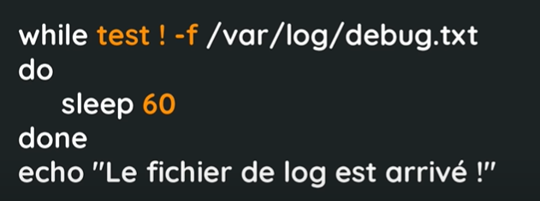
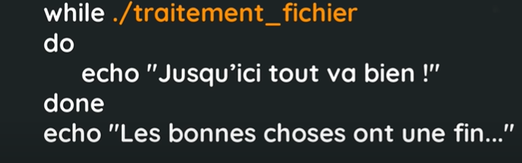
Les boucles : While

Slide 48
Boucle while avec read
﻿Lecture de variables comme condition de boucle :
while read nom prenom
do
echo Bonjour $prenom $nom
Done
Arrêt quand plus rien à lire sur STDIN ou si appui sur CTRL+D

Slide 49
Les boucles : for
Boucle for
La boucle while est intéressante lorsque l'on ne sait pas à l'avance combien de fois on va refaire la boucle (on parle d'itérations). Cependant dans certains cas on sait à l'avance combien de tours de boucle on souhaite faire, par exemple si l'on souhaite appliquer un même traitement à une liste de variables. Dans ce cas, on utilise la boucle for.
for nom in "Kyâne" "Stéphane" "Quentin"
do
echo "Bonjour $nom"
done
Syntaxes :
for i [in] [liste]
do
COMMANDES
done
for (( INIT ; LOOPTEST ; COUNTING))
do
COMMANDES
done
Ex :
for ((i=0;i<5;i++))
do
...
done

Slide 50
Les boucles : For
Explication :
for ((loop=0; loop<10; loop++))
do
echo $loop
Done
Initialisation de la variable de boucle
On boucle tant que la condition est vraie
A chaque boucle on effectue une action (souvent un incrément)

Slide 51
Les boucles : for
Chaque partie d'une instruction de boucle est facultative :
for (( ; loop < 20; loop++)) :
La variable loop n'est pas initialisée, elle vaut au départ la valeur qu'elle a déjà, ou zéro.
for ((loop=10; ; loop++)) :
Pas de test, on boucle indéfiniment sauf si interruption dans le do...done
for ((loop=1; loop<10; )) :
Pas d'action à chaque boucle, mais la variable loop peut être aussi modifiée dans le do...done.

Slide 52
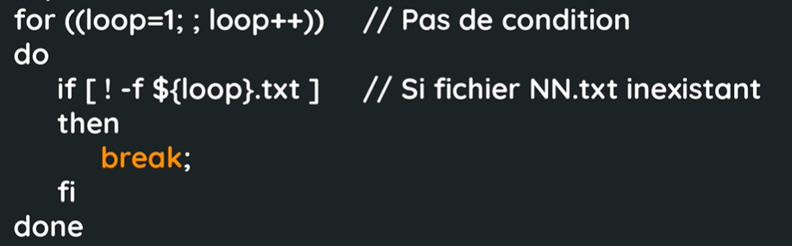
Les boucle : For, break
La fin d'une boucle intervient quand la condition de bouclage n'est plus vraie.
On peut aussi mettre fin à une boucle à l'aide de l'instruction break.
for ((<init>; <condition>; <instruction>))
do
break;
done

Slide 53
Les boucles : For ; Continue
Il est possible de forcer le boucle immédiat avec un l’instruction continue
for ((<init>; <condition>; <instruction>))
do
continue;
done
for ((loop=1; loop<10; loop++)) do
if [ -d $loop] // C'est déjà un dossier
then
continue; // On boucle immédiatement
fi
echo "Pas trouvé de dossier " $loop
mkdir $loop
done

Slide 54
Les fonctions
Une fonction permet de regrouper des instructions fréquemment employées dans un ensemble identifié par un nom.
Ce nom, utilisé ensuite dans le script comme toute autre commande Unix, exécutera l'ensemble des instructions contenues dans la fonction.
Leur nom est soumis aux mêmes impératifs que les noms de variables : une suite de caractères commençant impérativement par une lettre ou le caractère « _ » (souligné ou « underscore ») et comportant ensuite des lettres, des chiffres ou le caractère souligné.
nom_de_fonction()
{
commande1
[ commande2 ?]
}
nom_de_fonction #appel de la fonction

Slide 55
Les fonctions : Exemple

Slide 56
Les fonctions : Passage de valeurs
Comme pour un script Shell, une fonction peut avoir besoin de valeurs non connues à l'avance. De la même manière, ces valeurs lui seront passées comme « argument » ou « paramètre » lors de l'appel de la fonction, qui les récupérera dans les variables bien connues « $1 » (premier paramètre), « $2 » (second paramètre)…
nom_de_fonction()
{
echo $0 $1 $2 $3 $4 $5 $6 $7 $8 $9 $* $#
}
# ?
nom_de_fonction paramètre1 [paramètre2 ?]

Slide 57
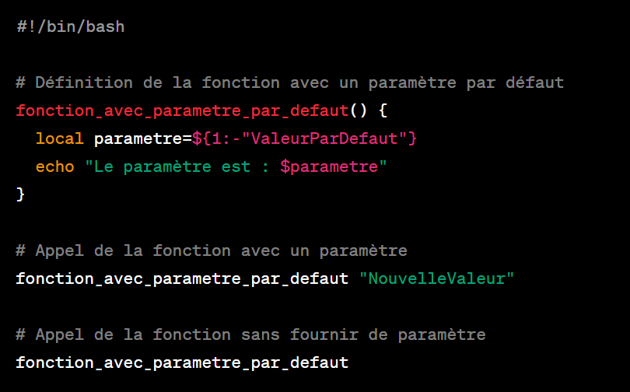
Passage de valeurs : valeur par défaut
Pour définir un paramètre par défaut dans une fonction, vous pouvez utiliser la notation ${parametre:-valeur_par_defaut}. Cela signifie que si le paramètre n'est pas défini (c'est-à-dire qu'il est vide ou non déclaré), il prendra la valeur par défaut spécifiée.

Slide 58
Les fonctions : Retour de fonction
L'instruction « return [n] » met immédiatement fin à l'exécution de la fonction.
Le paramètre « n » facultatif vaut « 0 » par défaut, mais ne peut pas dépasser « 255 ». Il correspond au « statut » de la fonction et est, de ce fait, retransmis à la variable « $? » du programme ayant appelé cette fonction. Cette instruction peut donc rendre une fonction « vrai » ou « faux » selon les conventions du Shell.
nom_de_fonction()
{
return [n]
}
# ?
nom_de_fonction
echo $?

Slide 59
Les fonctions : retour de fonction

Slide 60
Imbrication de fonctions
Il est tout à fait possible d'intégrer la création d'une fonction en plein milieu du code principal du programme.
Pour qu'une fonction soit « exécutable », son identificateur doit d'abord être connu (avoir été « lu ») par le Shell.
La lecture d'un script se faisant séquentiellement, il s'ensuit qu'une fonction ne sera exécutable que lorsque l'interpréteur du Shell sera passé par le nom de la fonction et seulement s'il passe par la partie du code contenant le nom.

Slide 61
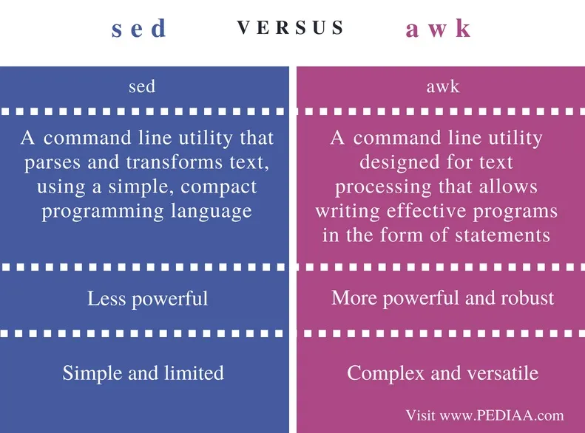
Awk & sed

Slide 62
Sed
La commande sed (stream editor) est un outil puissant sur les systèmes basés sur Unix/Linux, utilisé pour effectuer des transformations de texte sur les flux de données, généralement des fichiers texte. sed permet de rechercher, de remplacer, d'ajouter ou de supprimer des lignes dans un fichier
1- Remplacer un Mot dans un Fichier :
Remplacer toutes les occurrences de "ancien_mot" par "nouveau_mot" dans un fichier :
#sed 's/ancien_mot/nouveau_mot/g' fichier.txt
2- Supprimer des Lignes Contenant un Mot Clé :
Supprimer toutes les lignes contenant le mot "indesirable" dans un fichier :
#sed '/indesirable/d' fichier.txt

Slide 63
Sed
3- Ajouter une Ligne Après une Correspondance :
Ajouter la ligne "Nouvelle ligne ajoutée" après chaque ligne contenant "correspondance" dans un fichier :
#sed '/correspondance/a Nouvelle ligne ajoutée' fichier.txt
4- Supprimer des Balises HTML :
Supprimer toutes les balises HTML d'un fichier :
#sed 's/<[^>]*>//g' fichier.html
5- Remplacement Basé sur un Modèle :
Remplacer "mot1" par "mot2" uniquement sur les lignes contenant "mot3" :
#sed '/mot3/s/mot1/mot2/g' fichier.txt

Slide 64
Sed
6- Remplacement avec Sauvegarde du Fichier d'Origine :
Remplacer "ancien_mot" par "nouveau_mot" dans un fichier et sauvegarder le fichier d'origine :
#sed -i.bak 's/ancien_mot/nouveau_mot/g' fichier.txt
Après cette commande, fichier.txt contient les modifications, et une copie de sauvegarde est créée sous le nom fichier.txt.bak

Slide 65
Awk
La commande awk est un puissant outil de traitement de texte sur les systèmes basés sur Unix/Linux. Elle est principalement utilisée pour extraire et traiter des données de fichiers texte. awk fonctionne en lisant et en traitant chaque ligne du fichier en fonction de règles définies par l'utilisateur
1- Afficher une Colonne Spécifique :
Afficher la deuxième colonne d'un fichier texte :
#awk '{print $2}' fichier.txt
2- Filtrer les Lignes Basées sur une Condition :
Afficher toutes les lignes où la première colonne est égale à "valeur" :
#awk '$1 == "valeur" {print}' fichier.txt

Slide 66
Awk
3- Calculer la Somme d'une Colonne :
Calculer la somme de la troisième colonne d'un fichier :
#awk '{sum += $3} END {print sum}' fichier.txt
4- Remplacement de Texte dans une Colonne :
Remplacer "ancien_mot" par "nouveau_mot" dans la deuxième colonne d'un fichier :
#awk '{gsub(/ancien_mot/, "nouveau_mot", $2)} 1' fichier.txt
5- Utilisation de Délimiteurs Personnalisés :
Afficher la deuxième colonne d'un fichier CSV (virgule comme délimiteur) :
#awk -F, '{print $2}' fichier.csv

Slide 67
Awk
6- Manipulation de Plusieurs Fichiers :
Afficher la première colonne de deux fichiers, un à la suite de l'autre :
#awk '{print $1}' fichier1.txt fichier2.txt

